Slide 1
Prezentaci je nutné řádně spustit, jinak z toho člověk nebude moudrý.

Slide 2
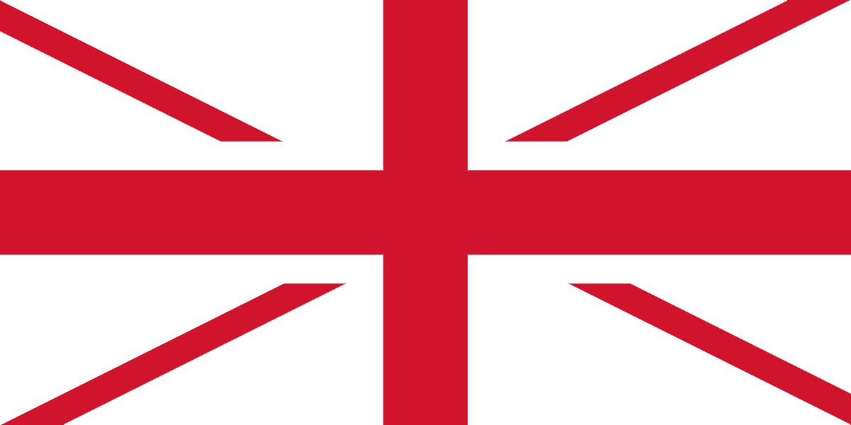

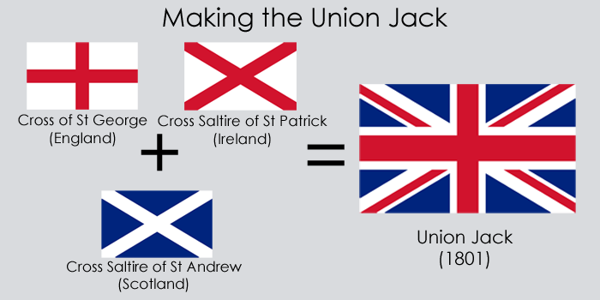
Anglie a Skotsko
Partnerství z rozumu

Slide 3
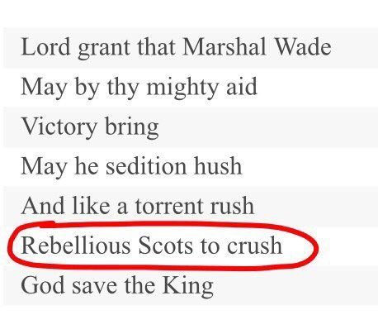
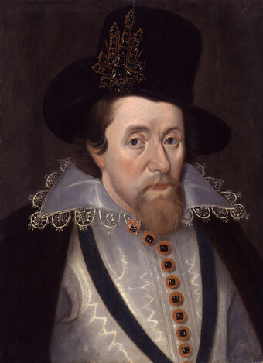
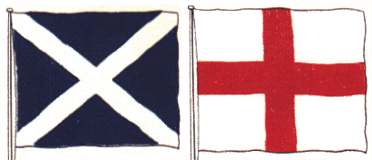
Něco málo z historie
1603 – Jakub VI. králem Anglie, současně i králem Skotska
1707 - Anglie, Skotsko a Wales formálně sloučeny do Království Velké Británie
Vztahy byly v 18. a 19. století napjaté a vyústily do několika skotských povstání
  Ještě v 19. století obsahovala britská hymna God save the king verš „Rebellious Scots to crush“ (rozdrtit rebelující Skoty)

Slide 4
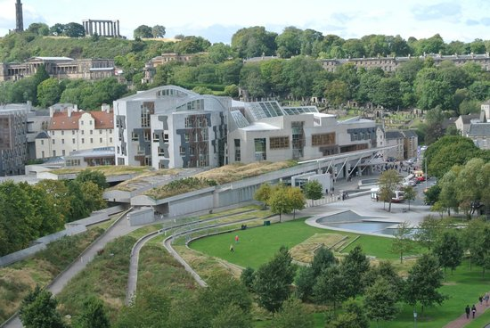
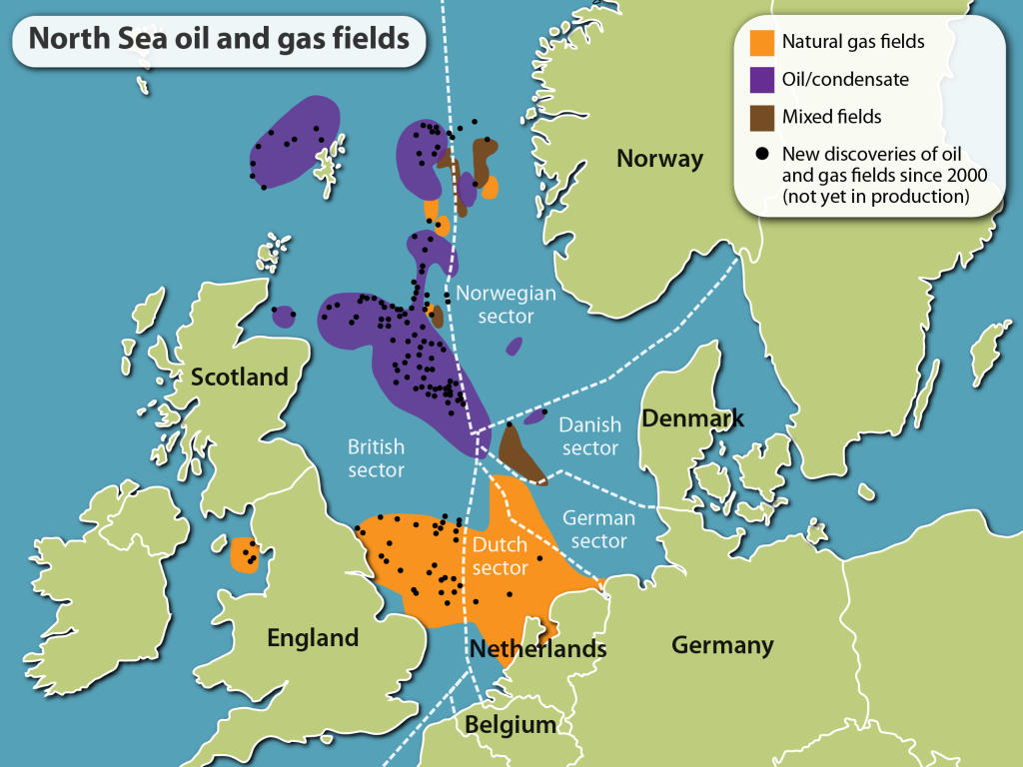
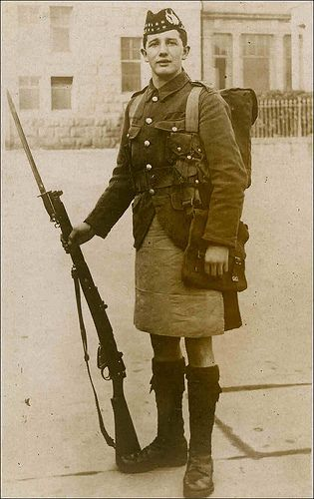
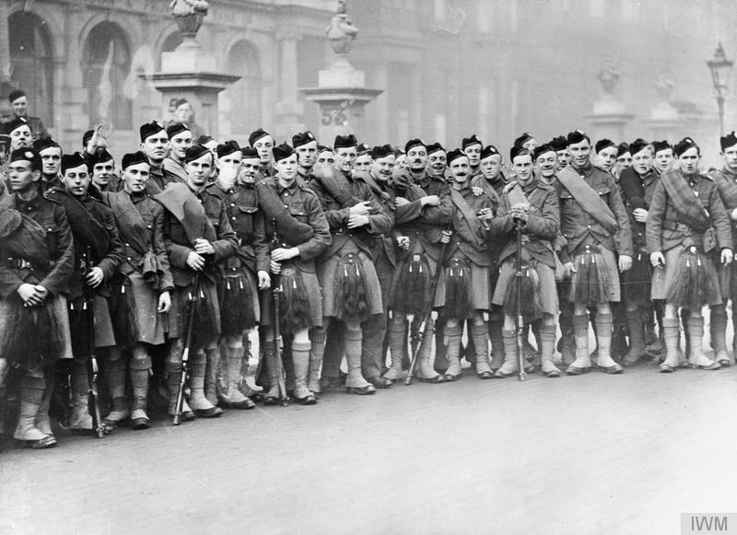
20. století
Během válek Skotsko stálo na straně spojenců
Zvláště druhá světová válka způsobila větší přimknutí Skotů k unii Velké Británie
Skotský nacionalismus, který podporovala nespokojenost s vládou v Londýně, ale přetrval po celou druhou polovinu 20. století
Ve výsostných vodách Skotska byla v polovině 20. století objevena ložiska ropy
  Ta byla velkým tématem v debatách o nezávislosti Skotska
  Heslo „Bohatý Skot versus chudý Brit“ rezonovalo v uších nacionalistů zejména během ekonomické krize a za vlády Margaret Thatcher
V roce 1999 si za vlády Tonyho Blaira Skotové vymohli částečnou legislativní nezávislost vznikem Skotského parlamentu
  Řeší spíše lokální otázky
  Kompetence k rozhodování o ústavních otázkách, obraně, zahraniční politice či průmyslu zůstává v rukou Londýna

Slide 5
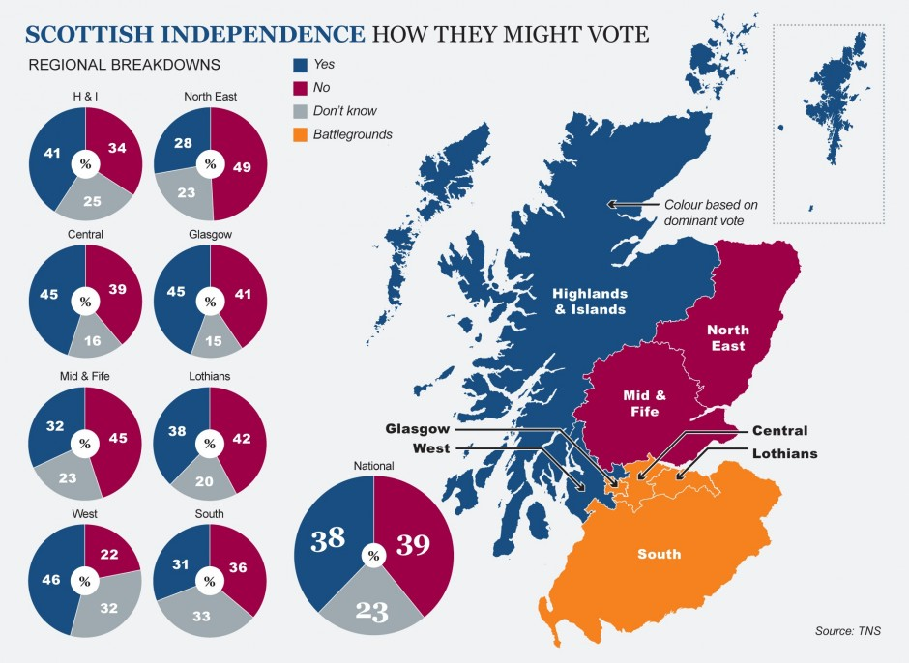
Referendum o nezávislosti Skotska (2014)
Skotská politika na rozdíl od celobritské politiky v Londýně směřuje mnohem více doleva
  Skotští studenti nemusí platit školné
  Senioři mají zajištěnou bezplatnou péči
  Ze zákona o místní samosprávě byl nezávisle na Anglii i přes velký odpor veřejnosti vypuštěn článek o zákazu pojetí homosexuality jako normálního lidského soužití ve školním vyučování
Skotové se ve volbách v letech 2007 a 2011 vyjádřili ve prospěch nacionalistů, kteří avizovali referendum o nezávislosti Skotska
V referendu zvítězili zastánci strany Better together (lépe společně), která bojovala za setrvání Skotska v unii Velké Británie
  http://scotlandreferendum.info/

Slide 6
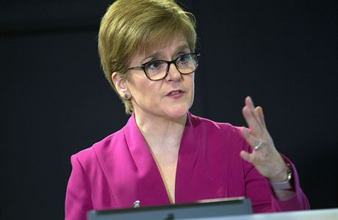
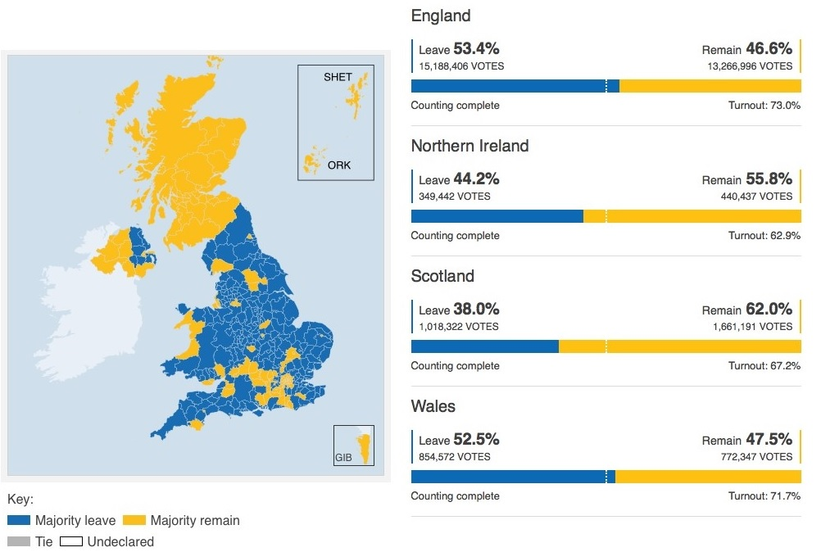
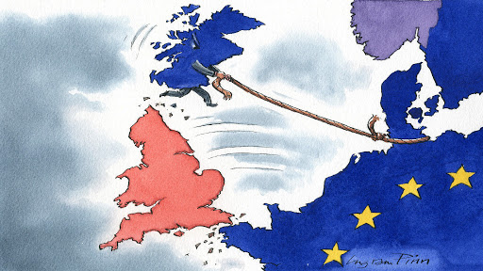
Anglicko-skotské vztahy dnes
1) Brexit
  Skotsko je proevropské a v referendu hlasovalo pro setrvání Skotska v EU
  Ve Skotsku se mluví o dalším referendu o nezávislosti – v dohledné době se ale zatím další hlasování není naplánováno
  Každopádně skotská premiérka Nicola Sturgeon je silně nacionalistická a referendum za nezávislost Skotska podporuje
2) Koronavirus
  Skotská vláda byla již na počátku pandemie přísá a i v rozvolňování opatření je zdrženlivější než zbytek Británie
  Ve Skotsku je tak nakažených poměrně málo
  Skotové protestují na hranicích s Anglií a žádají uzavření hranic
  Diskutuje se o povinné karanténě všech, kdo by přicestovali do Skotska z Anglie
  V současnosti podporuje nezávislost Skotska asi 55% voličů

Slide 7
Zdroje
Election 2015 : UK Results [online]. In: bbc.com
SVOBODA, Ondřej. Skotské referendum o nezávislosti: Cesta k rozpadu Británie? [online]
SVOBODA, Ondřej. Nadějné vyhlídky? Historický vývoj anglo-skotské unie [online].
Timeline – A history of Anglo-Scottish relations[online].
Scottish elections 2007 [online]. In: news.bbc.co.uk.
Scottish responsibilities[online]. In: gov.scot.
Lidovky.cz. Pandemie vyostřila vztahy mezi Skotskem a Anglií. Nacionalistickou premiérku podporuje stále více SKO. [online].

